Slide 1
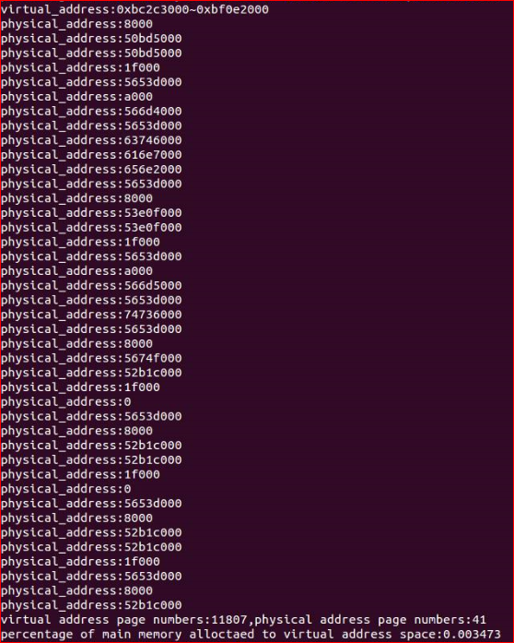
紀錄process虛擬與實體記憶體位址的對應與總分配到的記憶體數

Slide 2


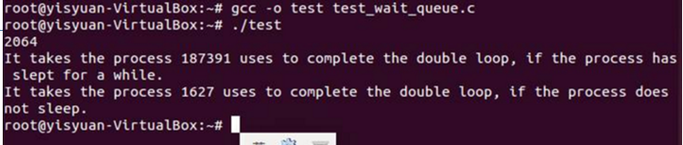
呼叫system call將process放入wait queue中等待被喚醒，成功則回傳此porcess的PID
執行喚醒程式並輸入欲喚醒prcess的pid
比較process的執行時間
Process等待與喚醒機制流程圖

